Slide 1





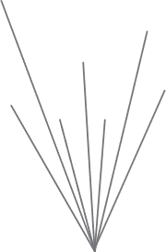





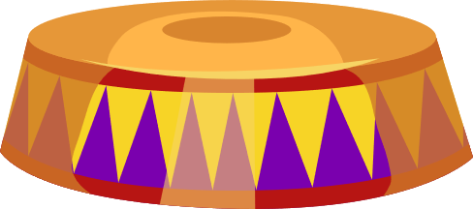

التهيئة
علينا انقاذ المهرج بالإجابة على الأسئلة التالية :
ما العلم الذي يدرس الأرض؟
ماذا يوجد على سطح الأرض
ما الذي يساعدنا في الوصول إلى أي مكان نريد الوصول إليه؟
ما الذي يساعدنا في معرفة في أي اتجاه نسير
ما هي الاتجاهات الأربعة ؟

Slide 2


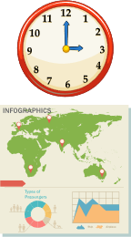

الأهداف
يتعرف المتعلم على الجهات الأصلية

Slide 3
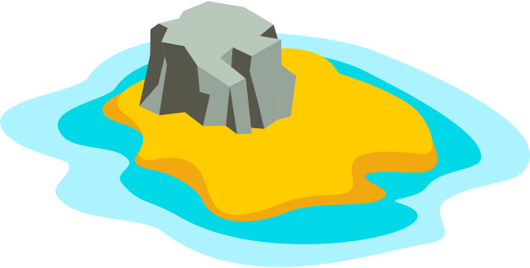
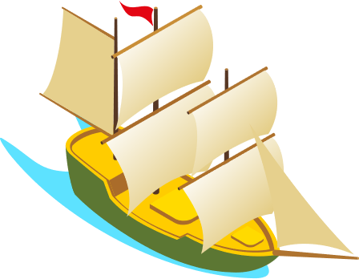
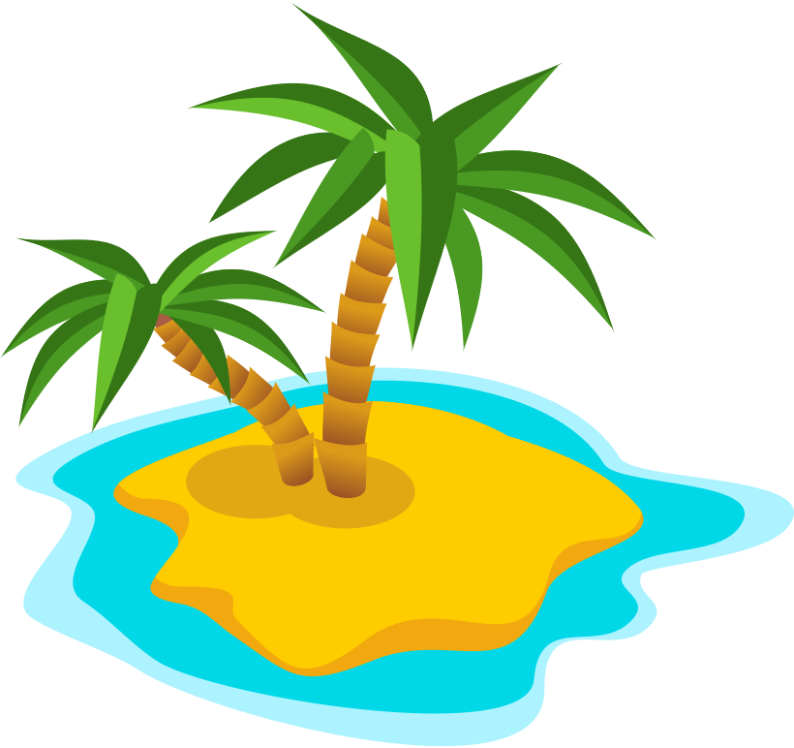
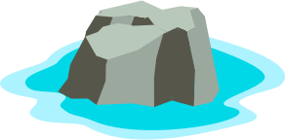
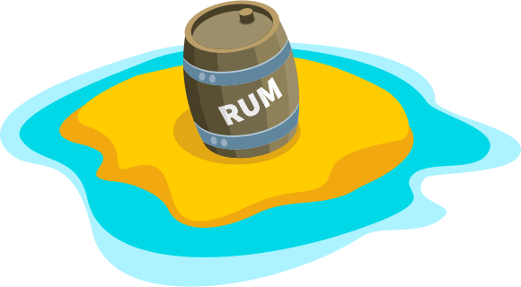
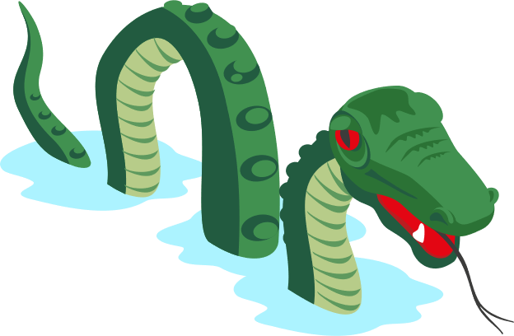

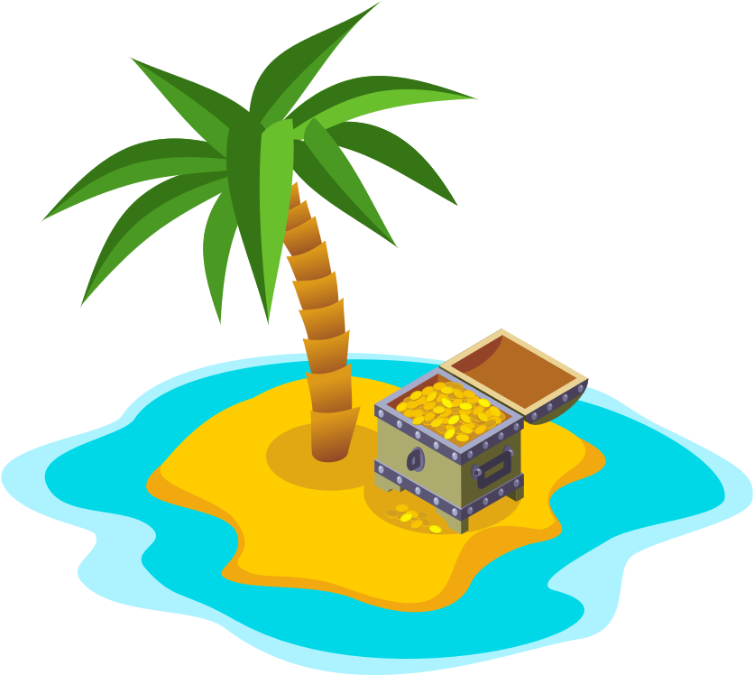
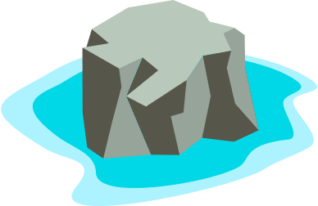



شمال
غرب
شرق
لنساعد في إيصال السفينة إلى الكنز بتسمية واتباع الاتجاهات الأربعة
جنوب
عند عرض الشريحة نبدأ بتذكر الاتجاهات بعدها سيظهر الخط الذي يجب اتباعه فيحدد التلميذ الجهة ويضغط عليها فتتحرك السفينة وهكذا إلى أن نصل إلى الكنز .. امسح النص بعد القراءة

Slide 4
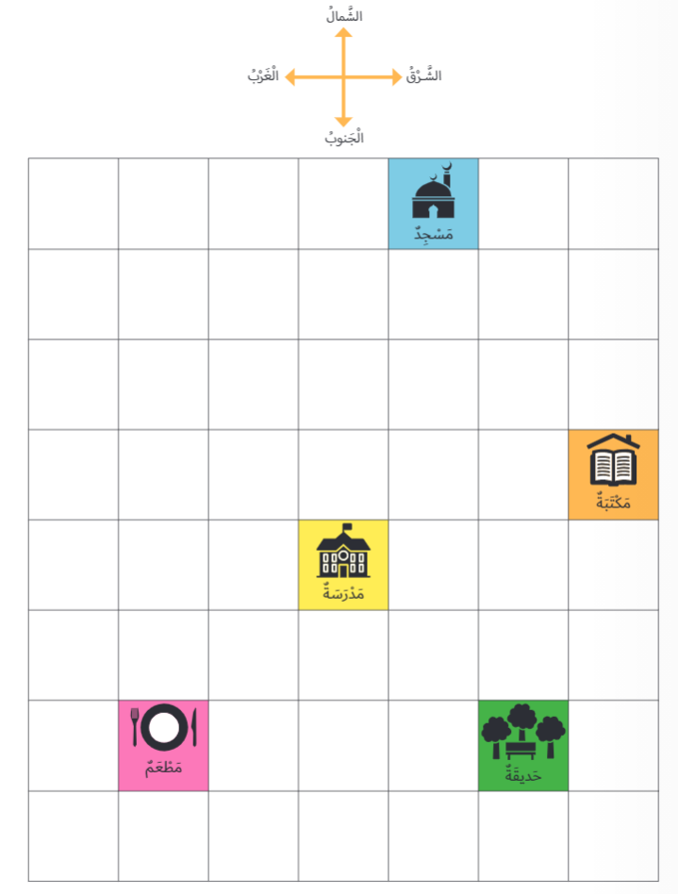
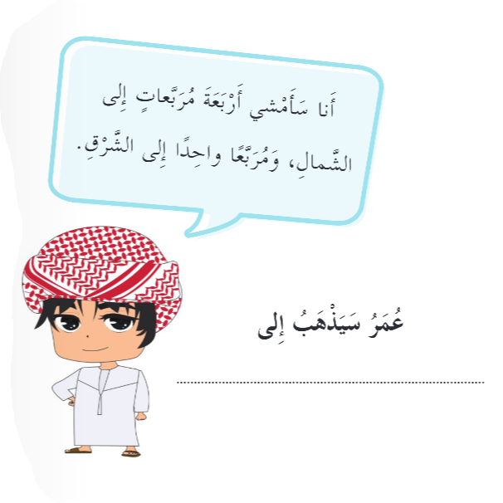
عرض الدرس
المسجد

Slide 5
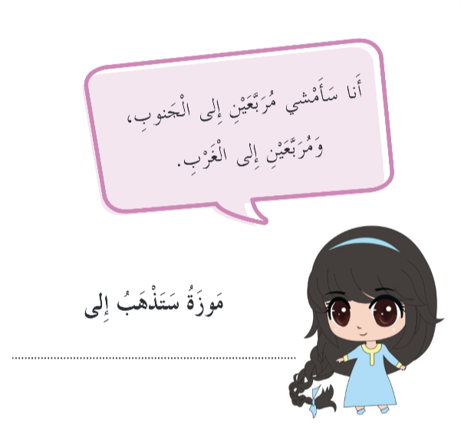
عرض الدرس
الــمطْعم

Slide 6

عرض الدرس
الْحديقة

Slide 7

عرض الدرس
الْـمَكتبة

Slide 8
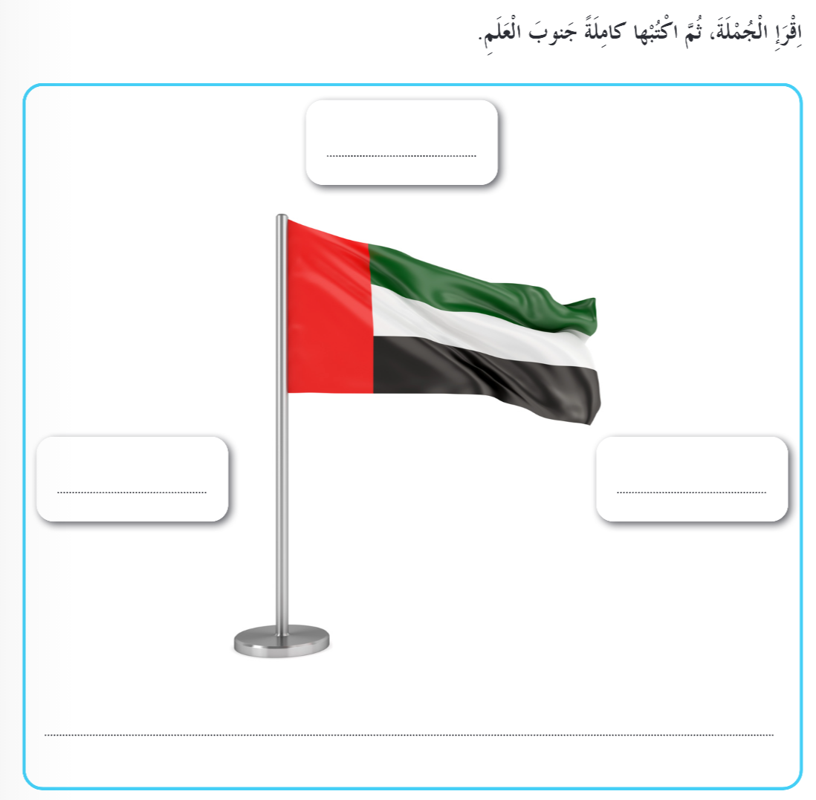
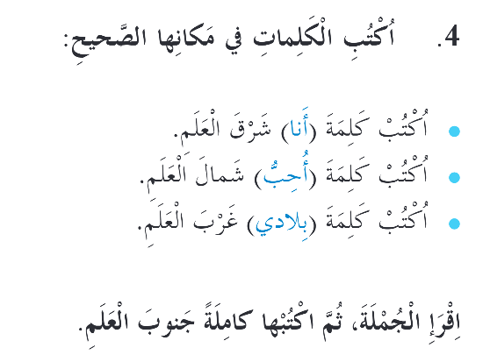
عرض الدرس
أحب
بلادي
أنا
أنا أحب بلادي

Slide 9
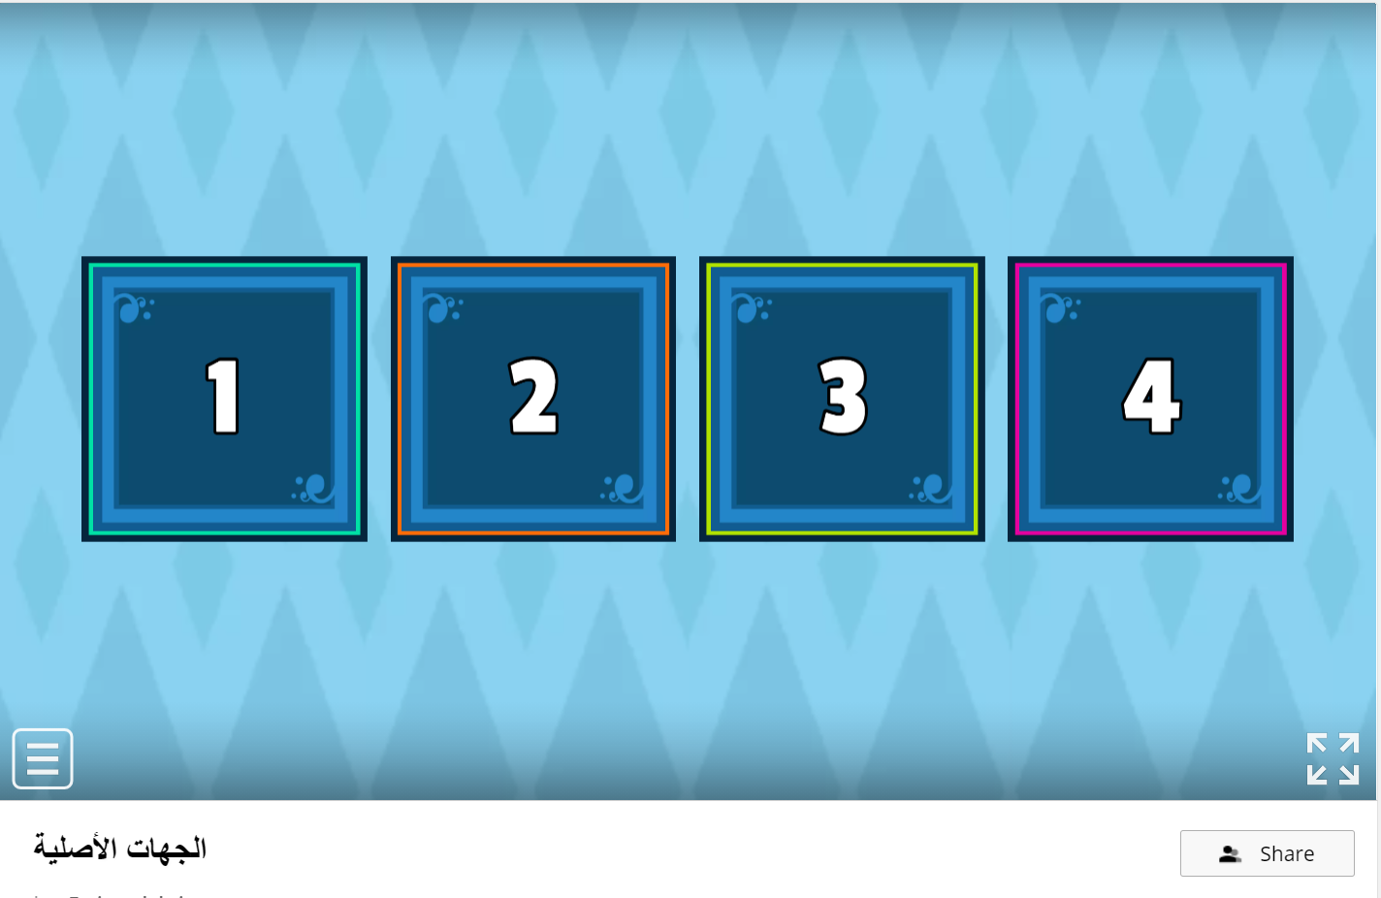
التقويم النهائي
https://wordwall.net/resource/4628475

